Slide 1
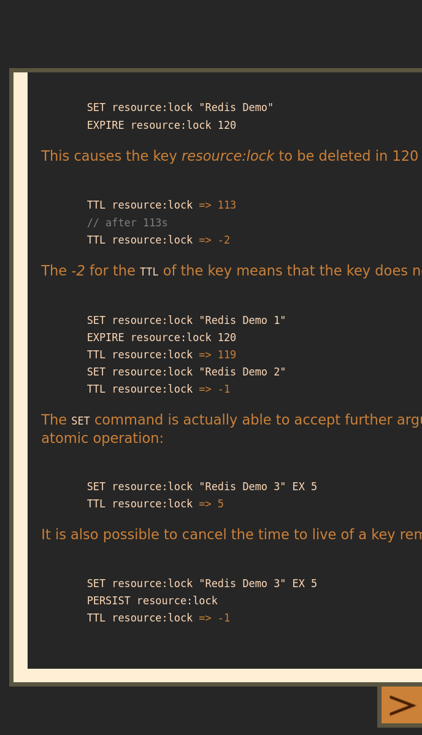
NoSQL-Datenbank zur Speicherung strukturierter Key/Value-Paare
Darüber hinaus Unterstützung für viele weitere Datentypen wie
  Binärstrings
  Listen
  Sortierte und unsortierte Mengen
  Hashes (Objekte bzw. Dictionaries in Python)
  Bit-Arrays
  Streams
Alle Daten liegen komplett Hauptspeicher (In-Memory-Datenbank)
Die Datenbankinhalte werden regelmäßig aber auch auf „Platte“ gesichert, damit sie bei einem Serverneustart nicht verloren gehen.

